Slide 1
Средиземное море
ЛИВАН
СИРИЯ
Хайфа
Галилейское море
ИРАК
карта
Назарет
Нетанья
Тель Авив - Йаффа
АММАН
ИЕРУСАЛИМ
Иерихон
Газа
Хеврон
Мёртвое море
Вифсаида
ИЗРАИЛЬ
ИОРДАНИЯ
ЕГИПЕТ
САУДОВСКАЯ АРАВИЯ
Эйлат
Залив Акаба
Аль Акаба
Designed by Dr. John Fryman, Texas, USA • BibleBasically.org
Taught by Dr. Rick Griffith, Singapore Bible College
All files in many languages for free download at BibleStudyDownloads.org

Slide 2

PPPPPP
Презентация Международной миссии «О Библии… просто» Форт-Уорт, Техас
Biblebasically.org
8.0.02.
© 2006 TBBMI
01

Slide 3


(Где же это место, в конце концов?)
О Библии… просто
®
ЧАСТЬ ВТОРАЯ
ПОДГОТОВКА СЦЕНЫ: СОЗДАНИЕ КАРТЫ ДРЕВНЕГО БЛИЖНЕГО ВОСТОКА
8.0.02.
© 2006 TBBMI
02

Slide 4
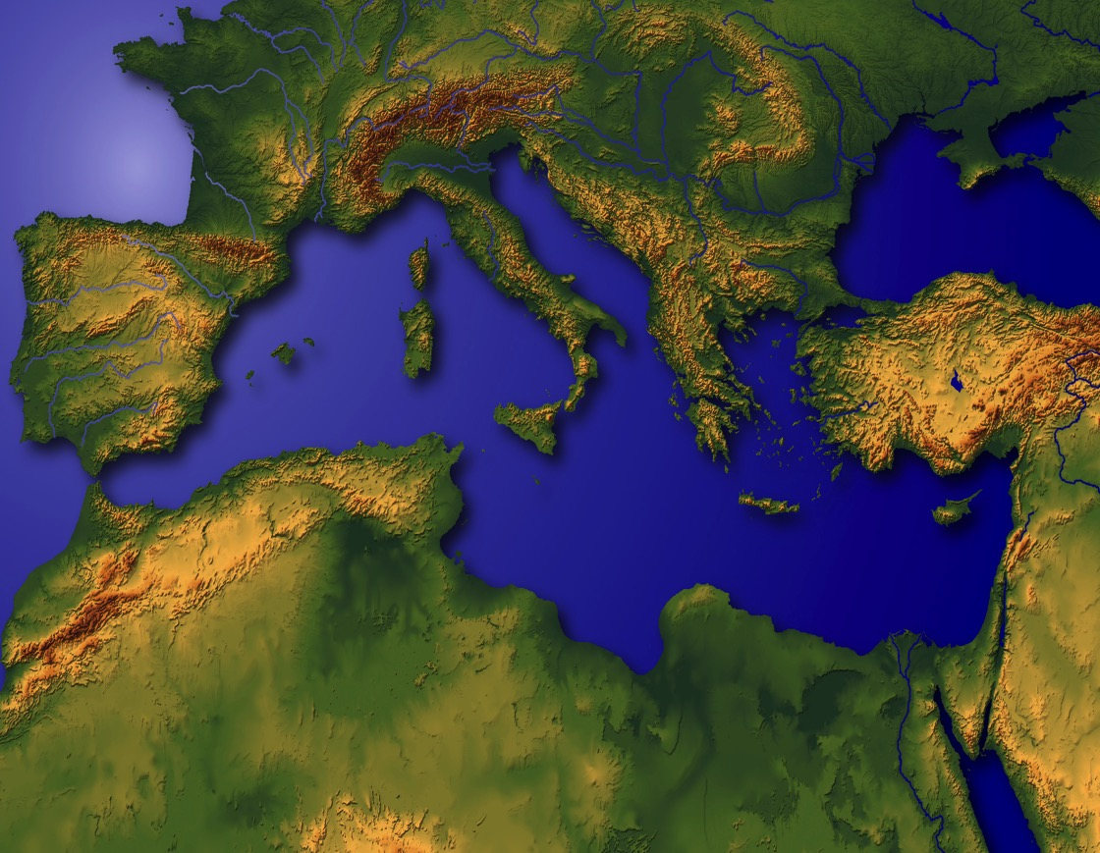
?
Средиземноморская сцена библейского действия
03
4

Slide 5
Средиземное море
ЛИВАН
СИРИЯ
Хайфа
Галилейское море
ИРАК
Назарет
Нетанья
Тель Авив - Йаффа
АММАН
ИЕРУСАЛИМ
Иерихон
Газа
Хеврон
Мёртвое море
Вифсаида
ИЗРАИЛЬ
ИОРДАНИЯ
ЕГИПЕТ
САУДОВСКАЯ АРАВИЯ
Эйлат
Залив Акаба
Аль Акаба
04
1

Slide 6
СМ
Н (A)
Х
ГМ
Х
РЕ
B
И
ГН
ММ
E
KB
У
Вот зачем нужна карта!
ГС
ПЗ
КМ
Пособие, с. 15-16
05
1

Slide 7
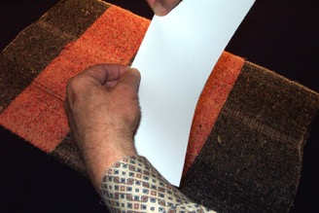
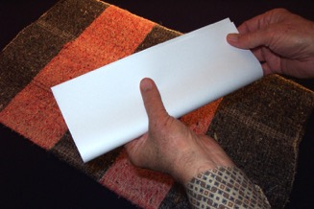
Приложение №03a; (доп.чистый лист №03b)
ВОЗЬМИТЕ
ЛИСТ
БУМАГИ
И СЛОЖИТЕ
ЕГО
ГОРИЗОНТАЛЬНО
В ДЛИНУ ОДИН РАЗ
Пособие, с. 15-16
06

Slide 8
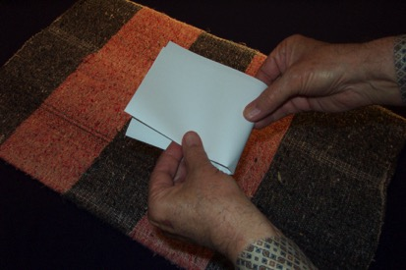
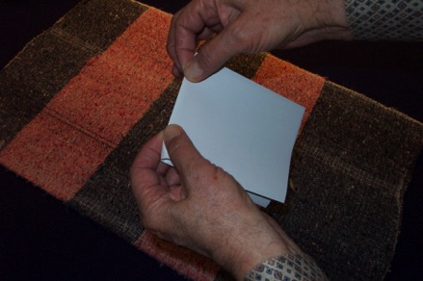
СЛОЖИТЕ ЕГО ЕЩЁ РАЗ…
…ЧТОБЫ ОСТАЛИСЬ ДВЕ СКЛАДКИ.
Пособие, с. 15-16
07

Slide 9
Пособие, с. 15-16
08
3

Slide 10
ПЕРВОЕ: 6 ВОДОЁМОВ
ВТОРОЕ: 10 СУХОПУТНЫХ МЕСТ
ТРЕТЬЕ: ОТНОСИТЕЛЬНЫЕ РАССТОЯНИЯ
Пособие, с. 15-16
09
2

Slide 11
Пособие, с. 15-16
10
1

Slide 12
Пособие, с. 15-16
11

Slide 13
НЕ используйте названия...
Используйте ТОЛЬКО
НАЧАЛЬНЫЕ БУКВЫ названий,...
а НЕ полные слова!
Пособие, с. 15-16
12

Slide 14
СМ
Пособие, с. 15-16
13

Slide 15
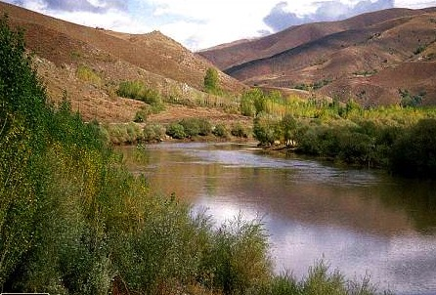
СM
РЕ
Пособие, с. 15-16
14

Slide 16
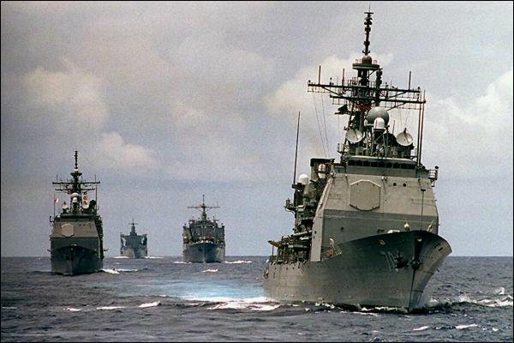
СM
РЕ
ПЗ
Пособие, с. 15-16
15

Slide 17
СМ
СРЕДИЗЕМНОЕ МОРЕ
РЕ
РЕКА ЕВФРАТ
ПЗ
ПЕРСИДСКИЙ ЗАЛИВ
Пособие, с. 15-16
16
2

Slide 18
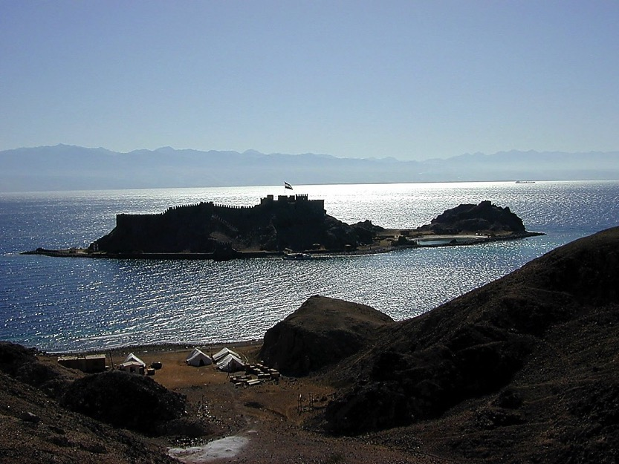
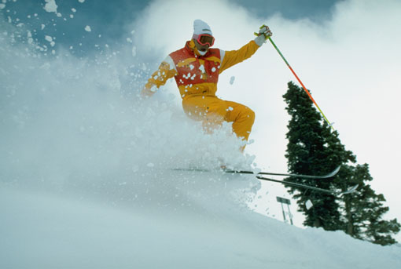
СМ
ER
ПЗ
Пособие, с. 15-16
17

Slide 19
СМ
ER
КРАСНОЕ МОРЕ
ПЗ
КМ
Пособие, с. 15-16
18

Slide 20
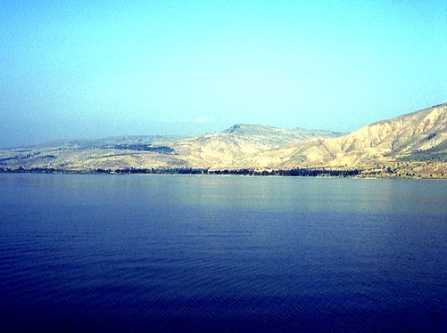
СМ
ER
ПЗ
КМ
Пособие, с. 15-16
19

Slide 21
СМ
РЕ
ПЗ
КМ
Пособие, с. 15-16
20

Slide 22
СМ
ГМ
ГАЛИЛЕЙСКОЕ МОРЕ
ER
ПЗ
КМ
Пособие, с. 15-16
21

Slide 23
СМ
ГМ
ГАЛИЛЕЙСКОЕ МОРЕ
ER
ММ
МЁРТВОЕ МОРЕ
ПЗ
КМ
Пособие, с. 15-16
22

Slide 24
СМ
ГМ
ER
ММ
РЕКА ИОРДАН
ПЗ
КМ
Пособие, с. 15-16
23

Slide 25
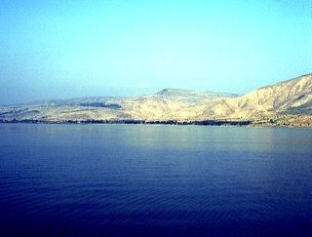

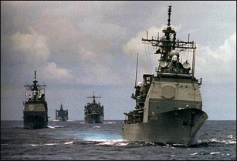
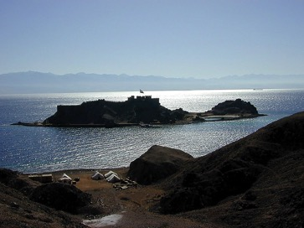
6
СМ
ГМ
РЕ
ММ
ВОДОЁМОВ
ПЗ
КМ
Пособие, с. 15-16
24
7

Slide 26
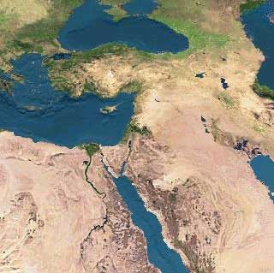
СМ
ГМ
РЕ
“ЗЕМЛЯ”
ММ
ПЗ
КМ
Пособие, с. 15-16
25
1

Slide 27
10
10 МЕСТ
СМ
ГМ
РЕ
ММ
сухопутных мест
ПЗ
КМ
Пособие, с. 15-16
26
1

Slide 28
10 МЕСТ
СМ
4
ГМ
РЕ
ММ
ПЗ
КМ
Пособие, с. 15-16
27

Slide 29
10 МЕСТ
СМ
6
4
ГМ
РЕ
Библейская “сцена действий”
ММ
ПЗ
КМ
Пособие, с. 15-16
28

Slide 30
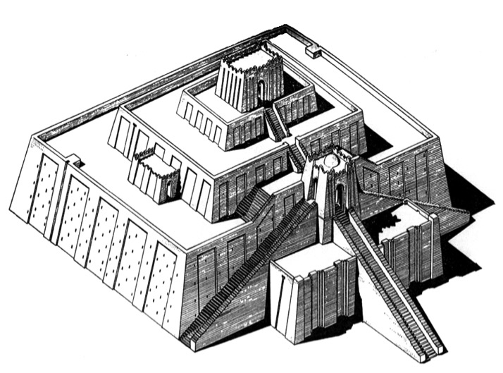
10 МЕСТ
СМ
6
4
ГМ
РЕ
УР ХАЛДЕЙСКИЙ
DS
У
ПЗ
RS
Пособие, с. 15-16
29

Slide 31
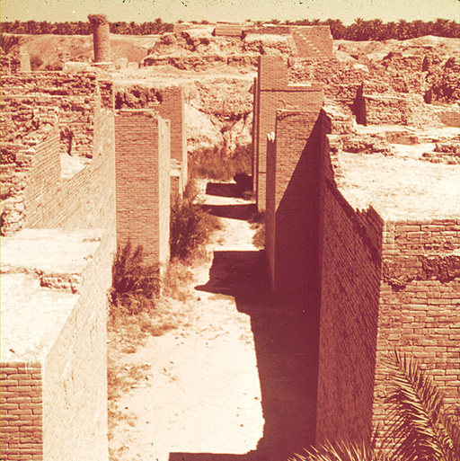
10 МЕСТ
СМ
6
4
ГМ
РЕ
В
DS
У
ВАВИЛОН
ПЗ
RS
Пособие, с. 15-16
30

Slide 32
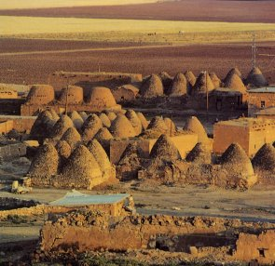
10 МЕСТ
СМ
6
4
Х
ГМ
РЕ
В
DS
У
ХАРРАН
ПЗ
RS
Пособие, с. 15-16
31

Slide 33
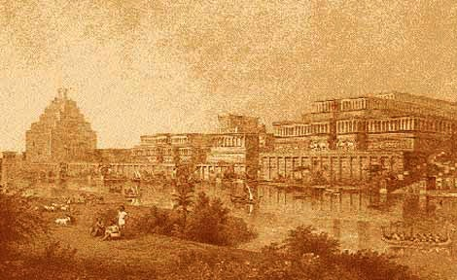
10 МЕСТ
СМ
6
4
Н(A)
Х
ГМ
РЕ
В
DS
У
НИНЕВИЯ (АССИРИЯ) МОСУЛ, ИРАК
ПЗ
RS
Пособие, с. 15-16
32

Slide 34
10 МЕСТ
СМ
6
4
Н(A)
Х
ГМ
РЕ
В
ММ
У
ПЗ
КМ
Пособие, с. 15-16
33

Slide 35
10 МЕСТ
СМ
6
4
Н(A)
Х
ХАНААН СЕГОДНЯ
Х
ГМ
ER
B
ММ
U
PG
КМ
Пособие, с. 15-16
34
1

Slide 36
10 МЕСТ
СМ
6
4
Н (A)
Х
ГМ
Х
ИЕРУСАЛИМ
ER
B
И
ММ
U
PG
КМ
Пособие, с. 15-16
35

Slide 37
10 МЕСТ
СМ
6
4
Н(A)
Х
ГМ
Х
РЕ
ГН
B
И
ГОРА НЕВО
ММ
U
PG
КМ
Пособие, с. 15-16
36

Slide 38
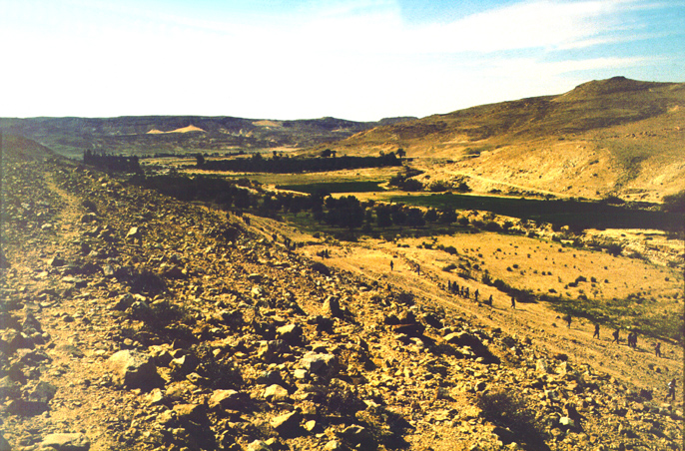
10 МЕСТ
СМ
6
4
Н(A)
H
КАДЕС-ВАРНИ
ГМ
Х
ER
B
И
ГН
ММ
KB
U
ПЗ
КМ
Пособие, с. 15-16
37

Slide 39
10 МЕСТ
СМ
6
4
Н(A)
ЕГИПЕТ
H
SG
Х
ER
B
И
MN
ММ
E
KB
U
PG
КМ
Пособие, с. 15-16
38

Slide 40
10 МЕСТ
СМ
6
4
Н(A)
Х
ГОРА СИНАЙ
ГМ
Х
ER
B
И
ГН
ММ
E
KB
U
ГС
ПЗ
КМ
Пособие, с. 15-16
39

Slide 41
10 МЕСТ
СМ
10 СУХОПУТНЫХ МЕСТ
6
4
Н(A)
Х
ГМ
Х
РЕ
B
И
ГН
ММ
E
KB
У
ГС
ПС
КМ
Пособие, с. 15-16
40
2

Slide 42
10 МЕСТ
СМ
6
4
Н(A)
Х
ЗЕМЛЯ
ГМ
Х
РЕ
B
И
ГН
ММ
”ОТ
ДАНА
ДО
ВИРСАВИИ”
E
KB
У
ГС
ПЗ
Судьи 20:1
КМ
Пособие, с. 15-16
41
3

Slide 43
СМ
Н(A)
Х
ГМ
Х
РЕ
B
И
ГН
ММ
.
”СЦЕНА
ДЕЙСТВИЙ!”
E
KB
У
ГС
ПЗ
КМ
Пособие, с. 15-16
42

Slide 44
ТЕПЕРЬ… БЫСТРОЕ ПОВТОРЕНИЕ...
Пособие, с. 15-16
43

Slide 45
Пособие, с. 15-16
44

Slide 46
Пособие, с. 15-16
45

Slide 47
Пособие, с. 15-16
46

Slide 48
Пособие, с. 15-16
47

Slide 49
СМ
Пособие, с. 15-16
48

Slide 50
СМ
РЕ
Пособие, с. 15-16
49

Slide 51
СМ
РЕ
ПЗ
Пособие, с. 15-16
50

Slide 52
СМ
(СРЕДИЗЕМНОЕ МОРЕ)
РЕ
(РЕКА ЕВФРАТ)
ПЗ
(ПЕРСИДСКИЙ ЗАЛИВ)
Пособие, с. 15-16
51

Slide 53
СМ
РЕ
ПЗ
Пособие, с. 15-16
52

Slide 54
СМ
РЕ
ПЗ
КМ
Пособие, с. 15-16
53

Slide 55
СМ
РЕ
ПЗ
КМ
Пособие, с. 15-16
54

Slide 56
СМ
РЕ
ПЗ
КМ
Пособие, с. 15-16
55

Slide 57
СМ
РЕ
ПЗ
КМ
Пособие, с. 15-16
56

Slide 58
СМ
ГМ
РЕ
ПЗ
КМ
Пособие, с. 15-16
57

Slide 59
СМ
ГМ
РЕ
ММ
ПЗ
КМ
Пособие, с. 15-16
58

Slide 60
СМ
ГМ
РЕ
РЕКА ИОРДАН
ММ
ПЗ
КМ
Пособие, с. 15-16
59
1

Slide 61
10 МЕСТ
СМ
ГМ
РЕ
ММ
ПЗ
КМ
Пособие, с. 15-16
60

Slide 62
10 МЕСТ
СМ
4
ГМ
РЕ
ММ
ПЗ
КМ
Пособие, с. 15-16
61

Slide 63
10 МЕСТ
СМ
6
4
ГМ
РЕ
ММ
ПЗ
КМ
Пособие, с. 15-16
62

Slide 64
10 МЕСТ
СМ
6
4
ГМ
РЕ
ММ
У
ПЗ
КМ
Пособие, с. 15-16
63

Slide 65
10 МЕСТ
СМ
6
4
ГМ
РЕ
B
ММ
У
ПЗ
КМ
Пособие, с. 15-16
64

Slide 66
10 МЕСТ
СМ
6
4
Х
ГМ
РЕ
B
ММ
У
ПЗ
КМ
Пособие, с. 15-16
65

Slide 67
10 МЕСТ
СМ
6
4
Н(A)
Х
ГМ
РЕ
B
ММ
У
ПЗ
КМ
Пособие, с. 15-16
66

Slide 68
10 МЕСТ
СМ
6
4
Н(A)
Х
ГМ
РЕ
B
ММ
У
ПЗ
КМ
Пособие, с. 15-16
67

Slide 69
10 МЕСТ
СМ
6
4
Н(A)
Х
Х
ГМ
РЕ
B
ММ
У
ПЗ
КМ
Пособие, с. 15-16
68

Slide 70
10 МЕСТ
СМ
6
4
Н(A)
Х
ГМ
Х
РЕ
И
B
ММ
У
ПЗ
КМ
Пособие, с. 15-16
69

Slide 71
10 МЕСТ
СМ
6
4
Н(A)
Х
ГМ
Х
РЕ
ГН
B
И
ММ
У
ПЗ
КМ
Пособие, с. 15-16
70

Slide 72
10 МЕСТ
СМ
6
4
Н(A)
Х
ГМ
Х
РЕ
B
И
ГН
ММ
KB
У
ПЗ
КМ
Пособие, с. 15-16
71

Slide 73
10 МЕСТ
СМ
6
4
Н(A)
Х
ГМ
Х
РЕ
B
И
ГН
ММ
E
KB
У
ПЗ
КМ
Пособие, с. 15-16
72

Slide 74
10 МЕСТ
СМ
6
4
Н(A)
Х
ГМ
Х
РЕ
B
И
ГН
ММ
E
KB
У
ГС
ПЗ
КМ
Пособие, с. 15-16
73

Slide 75
10 МЕСТ
СМ
6
4
Н(A)
Х
ГМ
Х
РЕ
B
И
ГН
ММ
6
E
KB
У
ГС
ВОДОЁМОВ
ПЗ
КМ
Пособие, с. 15-16
74
1

Slide 76
10 МЕСТ
СМ
6
4
Н(A)
Х
ЗЕМЛЯ
ГМ
Х
РЕ
B
И
ГН
ММ
”ОТ
ДАНА
ДО
ВИРСАВИИ”
E
KB
У
ГС
ПЗ
Судья 20:1
КМ
Пособие, с. 15-16
75

Slide 77
СМ
Н(A)
Х
ГМ
Х
РЕ
B
И
ГН
“СЦЕНА
ДЕЙСТВИЙ”
ММ
E
KB
У
ГС
ПЗ
КМ
Пособие, с. 15-16
76

Slide 78
ТЕПЕРЬ ПРИЧИНА, ЗАЧЕМ ЭТО ВСЁ НУЖНО ...
Пособие, с. 15-16
77

Slide 79
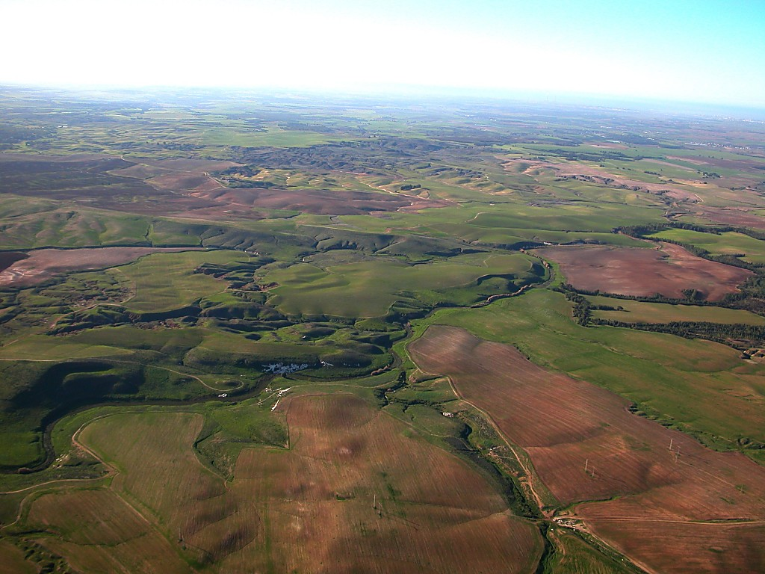
От плодородия севера к пустынности юга…
Пособие, с. 15-16
78

Slide 80
СМ
Н(A)
Х
ГМ
Х
РЕ
B
И
ГН
ММ
…вы “подготовите сцену” в своём мышлении для великого библейского повествования!
E
KB
У
ГС
ПЗ
КМ
Пособие, с. 15-16
79
1

Slide 81
СМ
СОТВОРЕНИЕ
Н(A)
АВРААМ
Х
ИОСИФ
ГМ
МОИСЕЙ
Х
РЕ
И. НАВИН
B
И
АНАРХИЯ
ГН
ЦАРСТВО
ММ
ПЛЕНЕНИЕ
E
МОЛЧАНИЕ
KB
ИИСУС
У
ГС
ПЗ
КМ
Пособие, с. 15-16
80

Slide 82
ТЕПЕРЬ НАСТАЛА ВАША ОЧЕРЕДЬ… НАРИСОВАТЬ КАРТУ ДРЕВНЕГО БЛИЖНЕГО ВОСТОКА, ДУМАЯ СВОЕЙ ГОЛОВОЙ!
ГОТОВЫЕ КАРТЫ В ПРИЛОЖЕНИИ № 30
Пособие, с. 15-16
81

Slide 83
Быстрая хронология
©
“В конце концов, вы будете знать, где это находится!”
“Где же то место, в конце концов?”
Пособие, с. 15-16
82
1

Slide 84
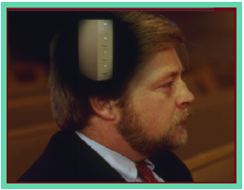
Теперь, во время семинара, у вас в мышлении есть…
•Идея “Библейского архива”
•Умственный ключ для “Библейского архива”…C 7 М И
•Умственная карта для главных библейских событий
-
•Ядро ”ИСТОРИИ” Библии: “Быстрая хронология”
83
1

Slide 85
PPPPPP
Презентация Международной миссии «О Библии… просто» Форт-Уорт, Техас
www.biblebasically.com
84
©2006 TBBMI
8.0.02.

Slide 86
85
©2006 TBBMI
8.0.02.

Slide 87


О Библии… просто • BibleStudyDownloads.org
Get this presentation for free!
Notes:
The Bible…Basically (bb)

